Slide 1
طرقة تنصيب linux على windose

Slide 2
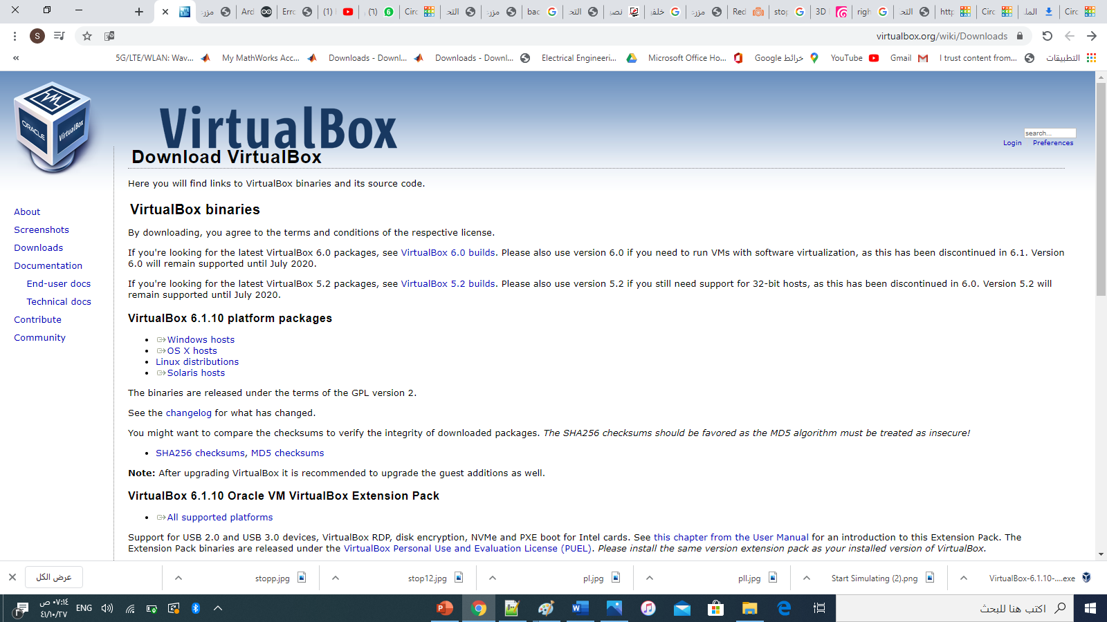
أولا: قم بتنزيل virtual boxمن خلال الرابط
https://www.virtualbox.org/wiki/Downloads

Slide 3

ثانيا:تنزل Ubuntu Desktop
من خلال الرابط
https://ubuntu.com/

Slide 4

ثالثا:تثبيت ROS
http://wiki.ros.org/ROS/Installation

Slide 5
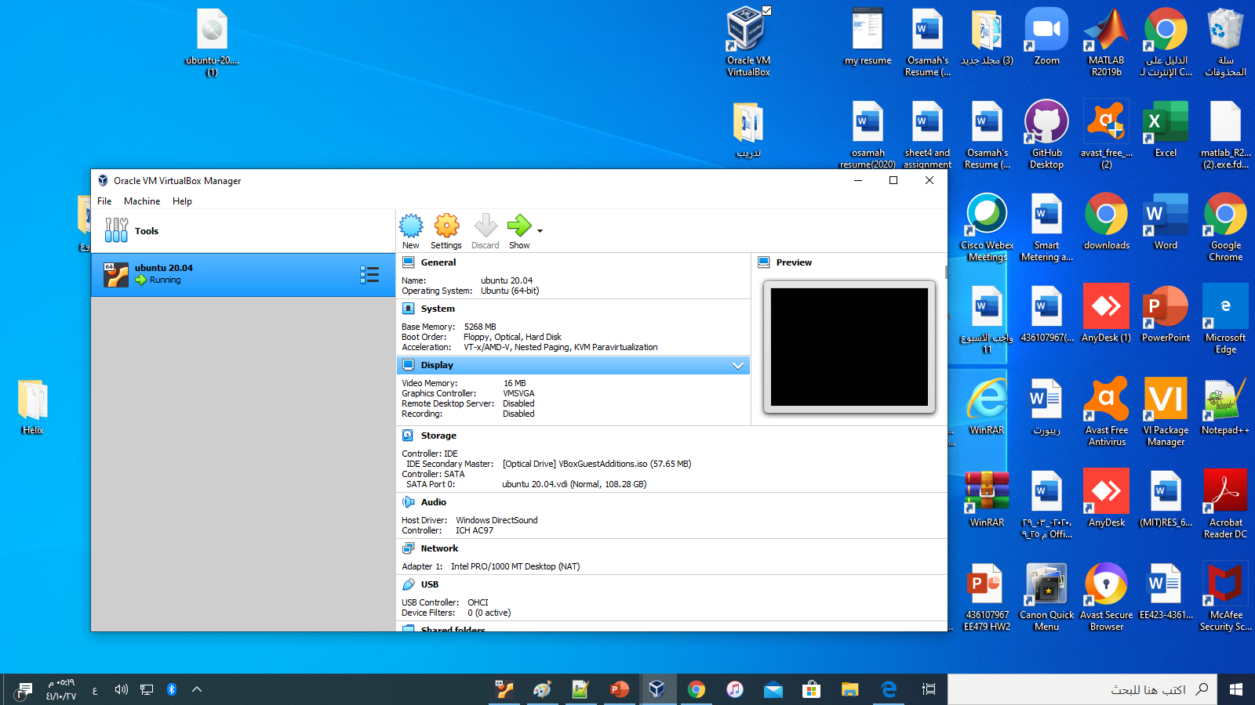
الشكل النهائي في الجهاز الشخصي
تابع المقطع لتثبيت بسهوله اكثر https://www.youtube.com/watch?v=x5MhydijWmc&feature=youtu.be

